Slide 1
Βρίσκω Ανοικτούς Εκπαιδευτικούς Πόρους
Ανοικτά Ακαδημαϊκά Μαθήματα στο ΤΕΙ Αθήνας
Ομάδα ανάπτυξης Ανοιχτών Ακαδημαϊκών Μαθημάτων
Το περιεχόμενο του μαθήματος διατίθεται με άδεια Creative Commons εκτός και αν αναφέρεται διαφορετικά | Το έργο υλοποιείται στο πλαίσιο του Επιχειρησιακού Προγράμματος «Εκπαίδευση και Δια Βίου Μάθηση» και συγχρηματοδοτείται από την Ευρωπαϊκή Ένωση (Ευρωπαϊκό Κοινωνικό Ταμείο) και από εθνικούς πόρους.

Slide 2
Βρίσκω Ανοικτούς Εκπαιδευτικούς Πόρους
Οι κύριοι τρόποι καθώς και πηγές αναζήτησης Ανοικτών Εκπαιδευτικών Πόρων είναι:
Αναζήτηση μέσω υπηρεσιών και μηχανών αναζήτησης (π.χ. Google, Yahoo)
Αναζήτηση σε αποθετήρια, και συλλογές ανοικτού περιεχομένου (π.χ. βιβλίων, εικόνων)
Αναζήτηση σε αποθετήρια, συλλογές και μεσίτες ανοικτών μαθησιακών πόρων και ανοικτού μαθησιακού υλικού (π.χ. Merlot, OER Commons).
Αναζήτηση σε εκπαιδευτικά ιδρύματα που παρέχουν ανοικτά μαθήματα (π.χ. MIT Open Courseware)

Slide 3
Πηγές και Μέθοδοι Αναζήτησης 1
Αναζήτηση μέσω υπηρεσιών και μηχανών αναζήτησης
Αναζήτηση σε αποθετήρια, και συλλογές ανοικτού περιεχομένου
Αναζήτηση σε αποθετήρια, συλλογές και μεσίτες ανοικτών μαθησιακών πόρων και ανοικτού μαθησιακού υλικού
Αναζήτηση σε εκπαιδευτικά ιδρύματα που παρέχουν ανοικτά μαθήματα

Slide 4
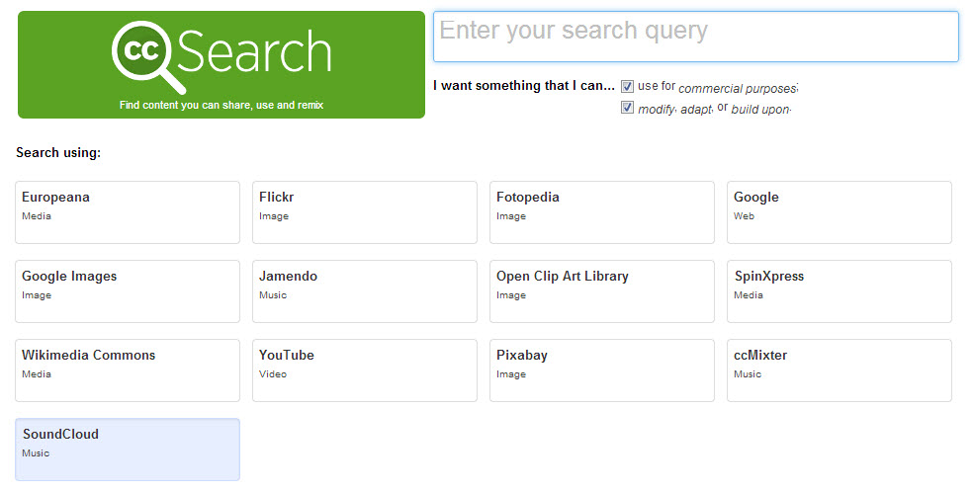
Creative Commons Search
Η Υπηρεσία αναζήτησης ανοικτού περιεχομένου Creative Commons, προσφέρει πρόσβαση σε υπηρεσίες αναζήτησης που παρέχονται από άλλους οργανισμούς όπως:
Google
Flickr
Ηλεκτρονική Διεύθυνση:http://search.creativecommons.org/

Slide 5
Google
Μέσω της «σύνθετης αναζήτησης» (advanced search) είναι δυνατή η αναζήτηση ανοικτού περιεχομένου
Η αναζήτηση βασίζεται στους τύπους των αδειών Creative Commons
CC
Ηλεκτρονική Διεύθυνση: www.google.com

Slide 6
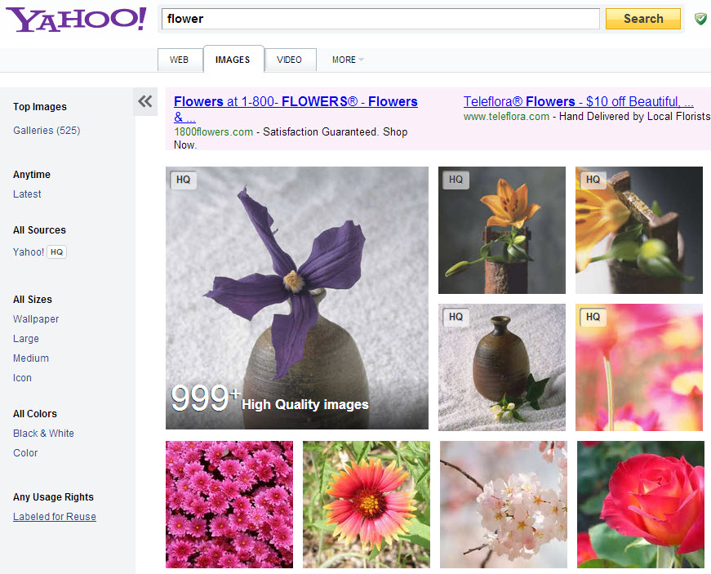
Yahoo
Μέσω της «σύνθετης αναζήτησης» (advanced search)
είναι δυνατή η αναζήτηση ανοικτού περιεχομένου
H αναζήτηση
πραγματοποιείται
βάσει των αδειών
Creative Commons
Ηλεκτρονική Διεύθυνση: http://search.yahoo.com/web?fr=404_web

Slide 7
Δραστηριότητα 1^{η}
Στη διαφάνεια αυτή παρουσιάζεται δραστηριότητα, με σκοπό
την αναζήτηση υλικού το οποίο φέρει άδεια Creative Commons
Στη Δραστηριότητα αυτή συγκεκριμένα σκοπός είναι να αναζητήσουμε εικόνες οι οποίες έχουν άδεια Creative Commons
Η Δραστηριότητα ολοκληρώνεται σε 4 βήματα!
Ηλεκτρονική Διεύθυνση: http://search.yahoo.com/web?fr=404_web

Slide 8
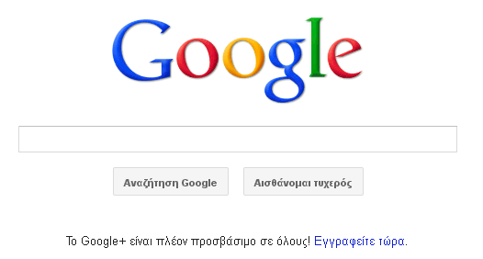
Βήμα 1^{ο}
Ανοίξτε το φυλλομετρητή
σας και μεταβείτε στη μηχανή αναζήτησης Google
http://www.google.com

Slide 9
Βήμα 2^{ο}
Γράψτε για παράδειγμα τη λέξη “flower” και επιλέξτε «Εικόνες»

Slide 10
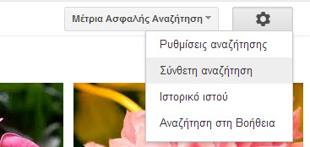
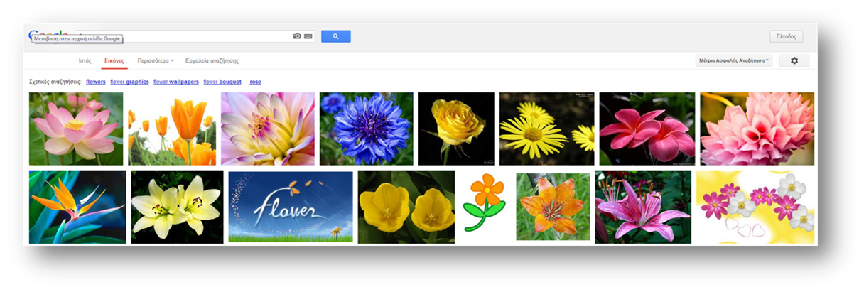
Βήμα 3^{ο}
Πατήστε «Σύνθετη αναζήτηση»

Slide 11
Βήμα 4^{ο}
Στα «Δικαιώματα χρήσης» επιλέξτε τον τύπο άδειας που επιθυμείτε και πατήστε «Σύνθετη αναζήτηση»
Τα δικαιώματα χρήσης ουσιαστικά περιγράφουν τους τύπους αδειών Creative Commons

Slide 12
Πηγές και Μέθοδοι Αναζήτησης 2
Αναζήτηση μέσω υπηρεσιών και μηχανών αναζήτησης
Αναζήτηση σε αποθετήρια και συλλογές ανοικτού περιεχομένου
Αναζήτηση σε αποθετήρια, συλλογές και μεσίτες ανοικτών μαθησιακών πόρων και ανοικτού μαθησιακού υλικού
Αναζήτηση σε εκπαιδευτικά ιδρύματα που παρέχουν ανοικτά μαθήματα

Slide 13
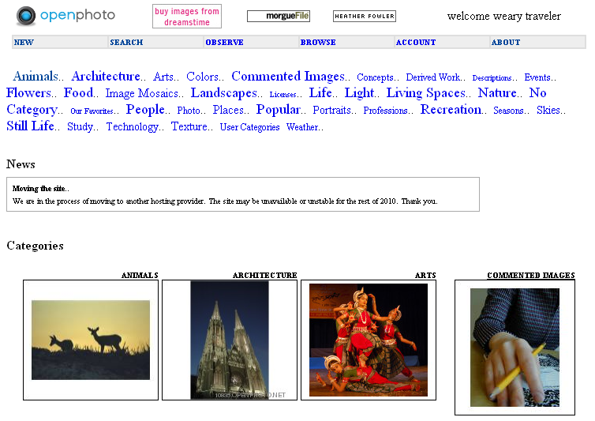
Open Photo
Αποθετήριο εικόνων
Άδειες Creative Commons
Κατηγορίες όπως
αρχιτεκτονική,
τοπία,
φύση,
άνθρωποι
Ηλεκτρονική Διεύθυνση: http://openphoto.net/
Notes:
Πρόκειται για ένα αποθετήριο εικόνων, του οποίου η κύριες ομάδες στις οποίες και αναφέρεται είναι καλλιτέχνες, εκπαιδευτικοί και μαθητές. Οι εικόνες που περιέχει έχουν άδεια Creative Commons, με περιγραφή της χρήσης που μπορεί να γίνει. Για ευκολότερη αναζήτηση, παρέχει κατηγορίες όπως, αρχιτεκτονική, τοπία, φύση, άνθρωποι.

Slide 14
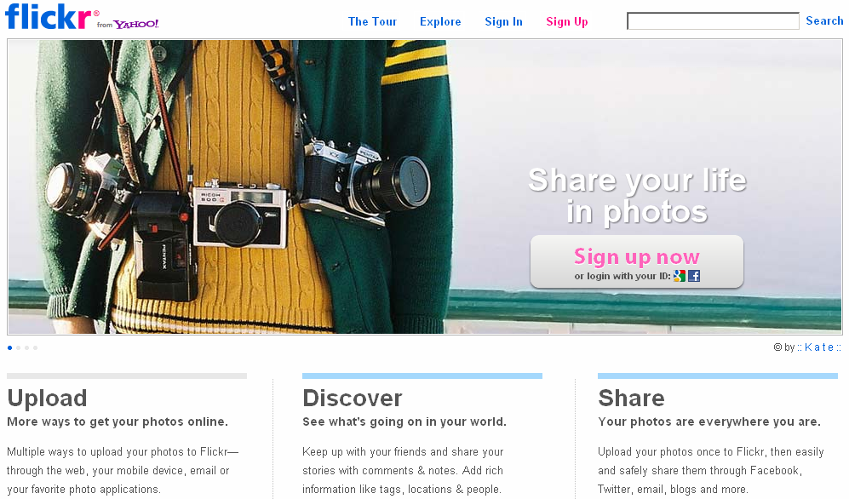
flickr
Δημοφιλής εφαρμογή διαχείρισης και διαμοιρασμού φωτογραφιών
Πολλοί από τους χρήστες επιλέγουν Creative Commons
Ηλεκτρονική Διεύθυνση: http://www.flickr.com/
Notes:
Πρόκειται για μια πολύ δημοφιλή εφαρμογή διαχείρισης και διαμοιρασμού φωτογραφιών. Πολλοί από τους χρήστες της εφαρμογής επιλέγουν να μοιραστούν τη δουλειά τους, χρησιμοποιώντας άδειες Creative Commons.

Slide 15
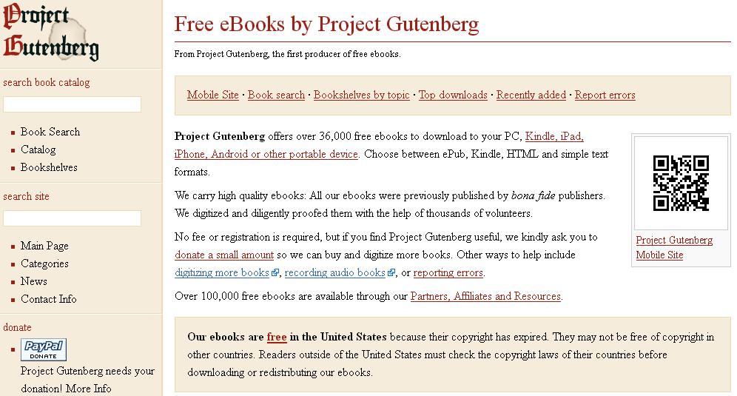
Project Gutenberg
Αποθετήριο > 36.000 βιβλία
Δημόσιος Τομέας
Ηλεκτρονική Διεύθυνση: http://www.gutenberg.org/wiki/Main_Page
Notes:
Αποθετήριο με περισσότερα από 36.000 βιβλία, των οποίων οι άδειες πνευματικών δικαιωμάτων έχουν λήξει ή είναι ελεύθερα πνευματικών δικαιωμάτων.

Slide 16
Πηγές και Μέθοδοι Αναζήτησης 3
Αναζήτηση μέσω υπηρεσιών και μηχανών αναζήτησης
Αναζήτηση σε αποθετήρια, και συλλογές ανοικτού περιεχομένου
Αναζήτηση σε αποθετήρια, συλλογές και μεσίτες ανοικτών μαθησιακών πόρων και ανοικτού μαθησιακού υλικού
Αναζήτηση σε εκπαιδευτικά ιδρύματα που παρέχουν ανοικτά μαθήματα

Slide 17
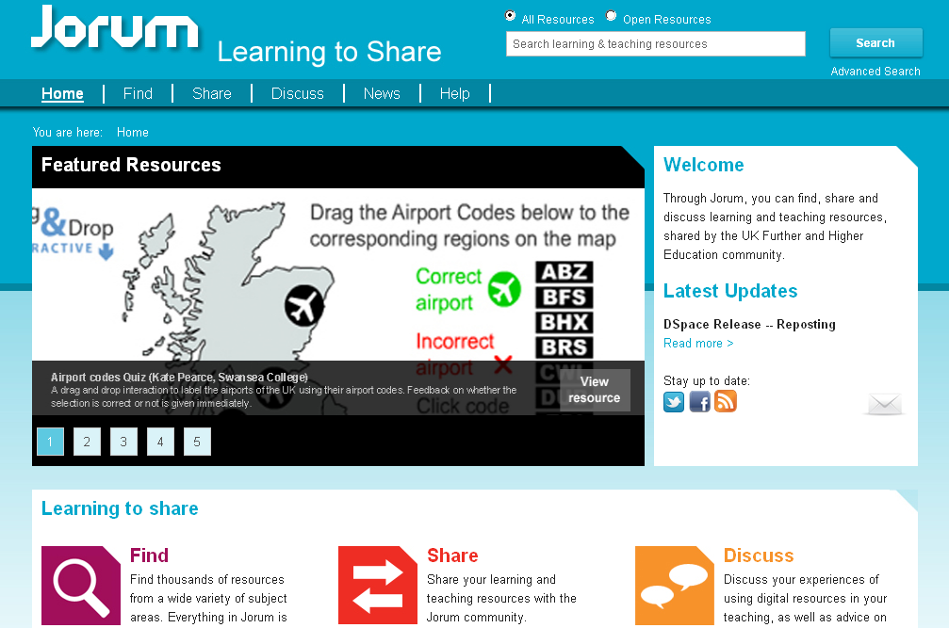
Jorum
Δίνει τη δυνατότητα ένας καθηγητής:
Να βρει ή και να μοιραστεί Α.Ε.Π,
Να συζητήσει την εμπειρία του σχετικά με χρήση Α.Ε.Π.
Να αναζητήσει συμβουλές
Ηλεκτρονική Διεύθυνση: http://www.jorum.ac.uk/
Notes:
Στο Jorum, μπορεί κανείς να βρει ή και να μοιραστεί ανοικτούς ή μη εκπαιδευτικούς πόρους, να συζητήσει την εμπειρία του από τη χρήση ψηφιακών εκπαιδευτικών πόρων ή και να αναζητήσει συμβουλές για θέματα τα οποία πρέπει να λάβει υπόψη του, για τη δημιουργία μαθησιακών και διδακτικών υλικών τα οποία πρόκειται να διαμοιραστούν.

Slide 18
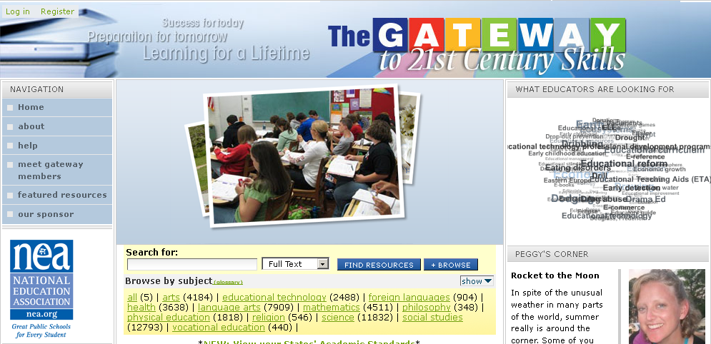
The GATEWAY
Εύκολη και γρήγορη πρόσβαση σε χιλιάδες εκπαιδευτικούς πόρους
Περιλαμβάνει μεγάλο εύρος τύπων εκπαιδευτικών πόρων
Ηλεκτρονική Διεύθυνση: http://www.thegateway.org/about/gemingeneral/about-gateway
Notes:
Παρέχει σε εκπαιδευτικούς, εύκολη και γρήγορη πρόσβαση σε χιλιάδες εκπαιδευτικούς πόρους, από διάφορους, κρατικούς, ακαδημαϊκούς, μη κερδοσκοπικούς και εμπορικούς ιστοχώρους. Περιλαμβάνει ένα μεγάλο εύρος τύπων εκπαιδευτικών πόρων, από σχέδια μαθημάτων και διαδικτυακές εργασίες, μέχρι αντικείμενα αξιολόγησης.

Slide 19
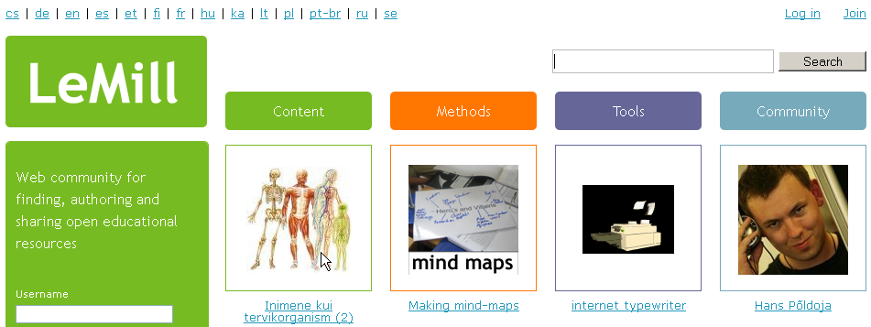
LeMill
Ηλεκτρονική κοινότητα για:
Εύρεση
Συγγραφή
Διαμοιρασμό Ανοικτών Εκπαιδευτικών Πόρων
Ηλεκτρονική Διεύθυνση: http://lemill.net/

Slide 20
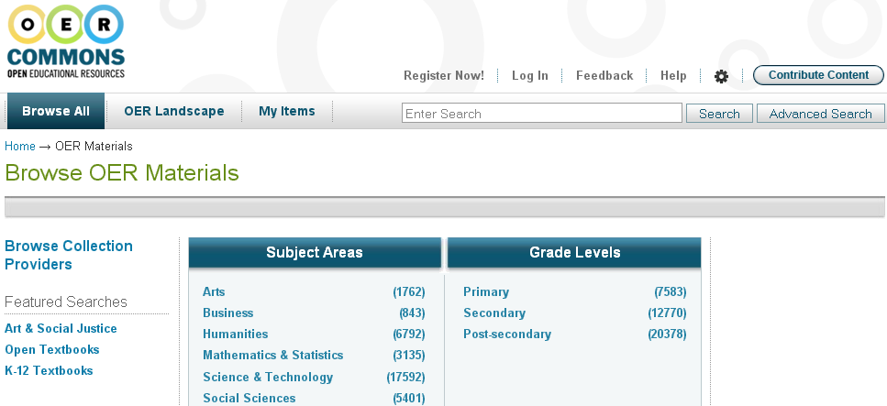
OER COMMONS
Παρέχει δυνατότητες:
Εύρεσης
Διαμοιρασμού
Συνεισφοράς ανοικτών εκπαιδευτικών πόρων
Αναζήτηση ανά:
Βαθμίδα εκπαίδευσης
Αντικείμενο
Ηλεκτρονική Διεύθυνση: http://www.oercommons.org/
Notes:
Πρόκειται για έναν ιστοχώρο, ο οποίος παρέχει τις δυνατότητες εύρεσης, διαμοιρασμού και συνεισφοράς ανοικτών εκπαιδευτικών πόρων. Παρέχει κατηγορίες αναζήτησης ανά βαθμίδα εκπαίδευσης ή σε κατηγορίες όπως, μαθηματικά, ανθρωπιστικές επιστήμες, κοινωνικές επιστήμες.

Slide 21
Free Learning
Προσφέρει πρόσβαση σε Α.Ε.Π.
Δυνατότητα συνεισφοράς Α.Ε.Π. και μαθησιακών υλικών
Ηλεκτρονική Διεύθυνση: http://freelearning.ca/
Notes:
Πρόκειται για μια πρωτοβουλία του πανεπιστημίου του Capilano στον Καναδά, η οποία προσφέρει πρόσβαση σε Ανοικτούς Εκπαιδευτικούς Πόρους, καθώς και τη δυνατότητα, συνεισφοράς ανοικτών εκπαιδευτικών πόρων και μαθησιακών υλικών.

Slide 22
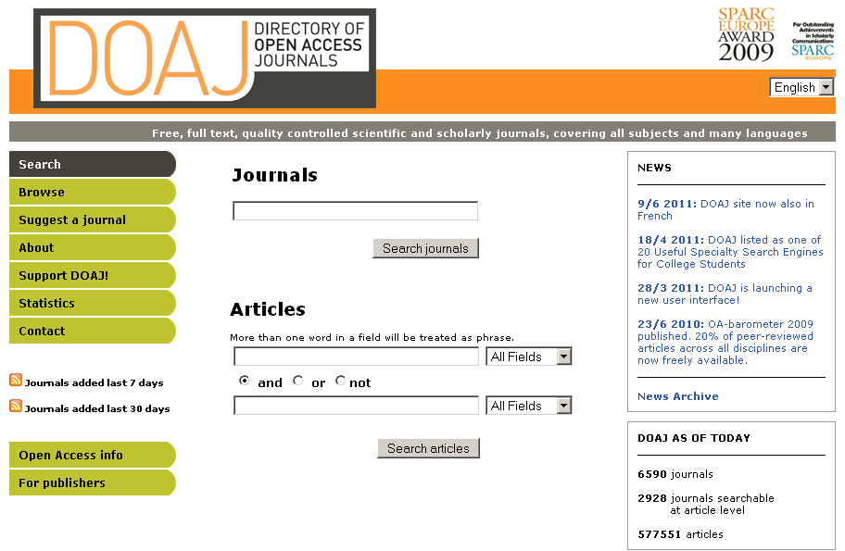
DOAJ
Σκοπός η αύξηση της πρόσβασης και της χρήσης των ανοικτών επιστημονικών και ακαδημαϊκών περιοδικών
Παρέχει πλήρη κείμενα ανοικτών επιστημονικών και ακαδημαϊκών περιοδικών
Ηλεκτρονική Διεύθυνση: http://www.doaj.org/
Notes:
Ο σκοπός του DOAJ, είναι η αύξηση της πρόσβασης και της χρήσης των ανοικτών επιστημονικών και ακαδημαϊκών περιοδικών. Παρέχει πλήρη κείμενα ανοικτών επιστημονικών και ακαδημαϊκών περιοδικών, τα οποία ελέγχονται για την ποιότητα τους, καλύπτοντας πολλά πεδία, σε πολλές γλώσσες

Slide 23
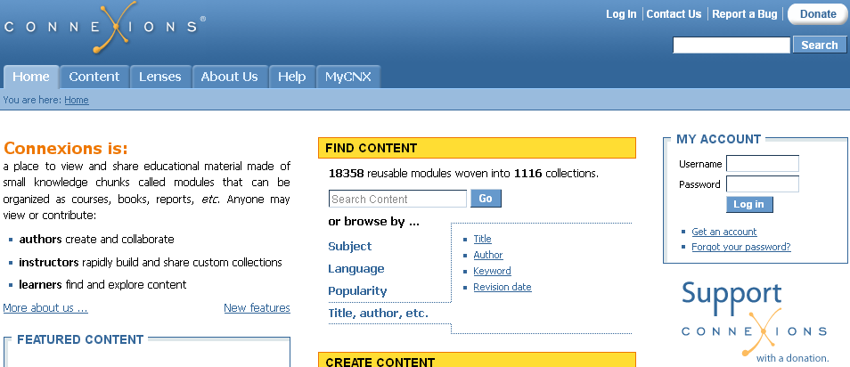
CONNEXIONS
Δίνει τη δυνατότητα κάποιος να διαβάσει ή και να μοιραστεί εκπαιδευτικό υλικό
Είναι οργανωμένο σε μαθήματα, βιβλία, αναφορές κ.α.
Αναφέρεται κυρίως σε εκπαιδευτικούς και εκπαιδευόμενους
Ηλεκτρονική Διεύθυνση: http://cnx.org/
Notes:
Στο Connexions μπορεί κάποιος να διαβάσει ή και να μοιραστεί εκπαιδευτικό υλικό το οποίο είναι δομημένο σε μικρά κομμάτια γνώσης, τα οποία καλούνται “modules”, και το οποίο μπορεί να είναι οργανωμένο σε μαθήματα, βιβλία, αναφορές κ.α. Αναφέρεται κυρίως σε εκπαιδευτικούς και εκπαιδευόμενους.

Slide 24
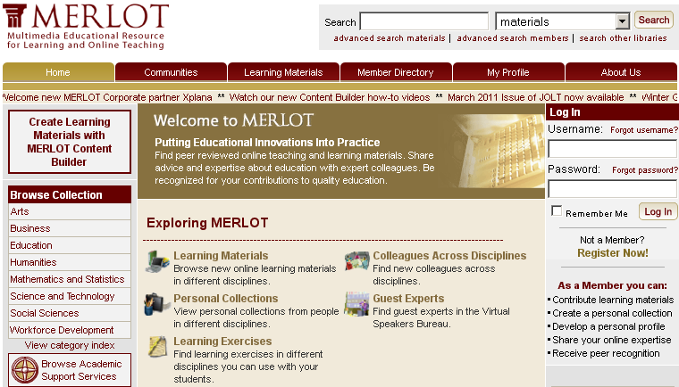
MERLOT
Μια δωρεάν και ανοικτή κοινότητα πόρων
Για όσους επιθυμούν να μοιραστούν εκπαιδευτικά υλικά
και παιδαγωγικές τεχνικές
Έχουν αξιολογηθεί από ομότιμους
Ηλεκτρονική Διεύθυνση: http://www.merlot.org/merlot/index.htm

Slide 25
ACAWIKI
Συλλογή περιλήψεων:
Επιστημονικών άρθρων
Επισκοπήσεων βιβλιογραφίας
Έχουν αξιολογηθεί από ομότιμους
Περισσότερες από 600 περιλήψεις με άδεια Creative Commons
Ηλεκτρονική Διεύθυνση: http://acawiki.org/Home
Notes:
Πρόκειται για μια συλλογή περιλήψεων επιστημονικών άρθρων και επισκοπήσεων βιβλιογραφίας, τα οποία έχουν αξιολογηθεί από ομότιμους. Περιλαμβάνει περισσότερες από 600 περιλήψεις, όπου όλες έχουν άδεια Creative Commons, σε πολλά επιστημονικά πεδία.

Slide 26
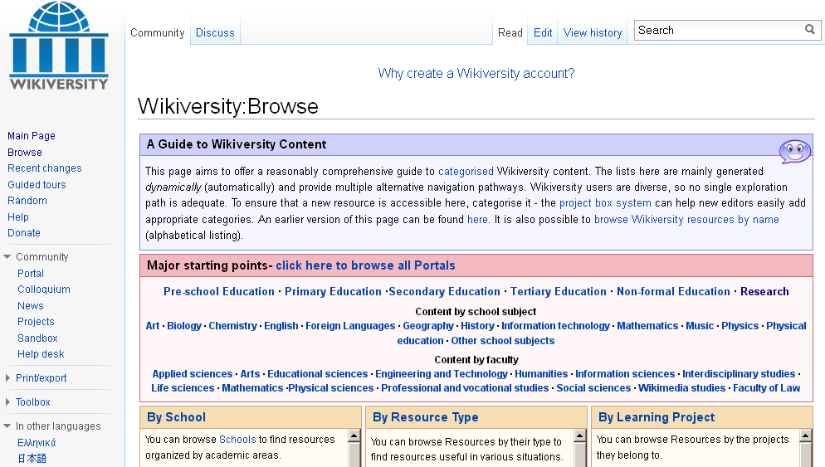
WIKIVERSITY
Περιέχει:
Μαθησιακούς πόρους
Εκπαιδευτικά έργα
Βαθμίδες Εκπαίδευσης:
Προσχολική
Πανεπιστημιακή
Επαγγελματική κατάρτιση
Άτυπη μάθηση
Ηλεκτρονική Διεύθυνση: http://en.wikiversity.org/wiki/Wikiversity:Main_Page

Slide 27
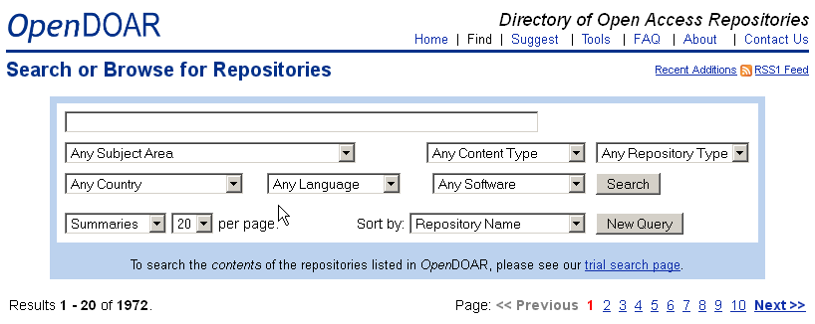
OpenDOAR
Κατάλογος ανοικτών ακαδημαϊκών αποθετηρίων
Κάθε αποθετήριο έχει ελεγχθεί από το προσωπικό του OpenDOAR
Ηλεκτρονική Διεύθυνση: http://www.opendoar.org/

Slide 28
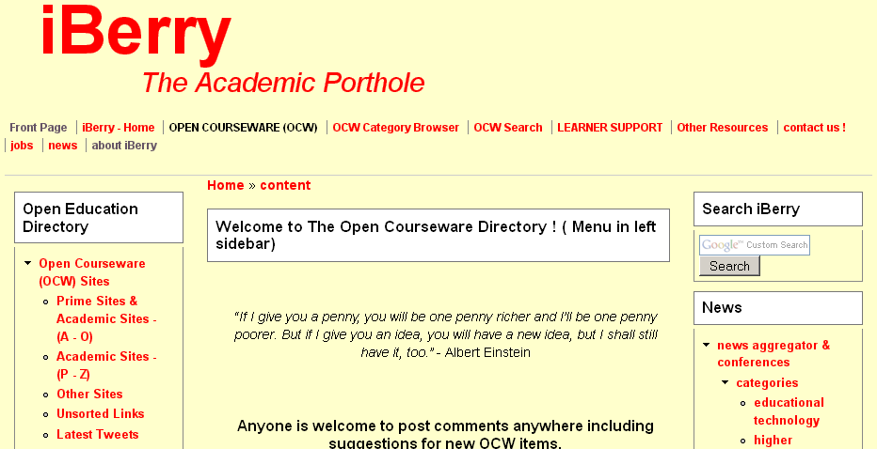
iBerry
Περιέχει πόρους για:
εκπαιδευόμενους,
Εκπαιδευτικούς,
-> χώρο της εκπαίδευσης
Ενηλίκων
Περιλαμβάνει:
Μαθήματα
Σημειώσεις
Βίντεο-διαλέξεις
Παρουσιάσεις
Ηχητικών διαλέξεις
Λογισμικό
Ηλεκτρονική Διεύθυνση: http://iberry.com/cmshtm

Slide 29
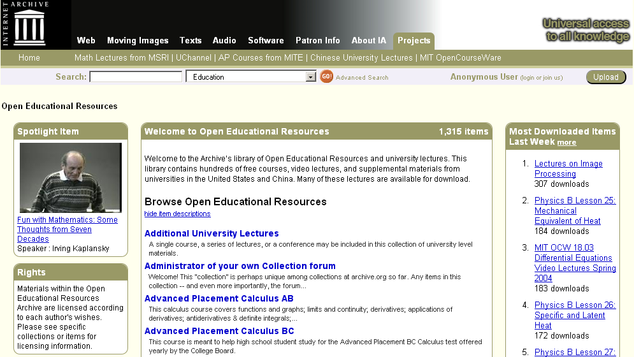
INTERNET ARCHIVE,OER
Βιβλιοθήκη ανοικτών εκπαιδευτικών πόρων και πανεπιστημιακών διαλέξεων
Περιλαμβάνει
Δωρεάν μαθήματα
Βίντεο-διαλέξεις
Υποστηρικτικό υλικό
Ηλεκτρονική Διεύθυνση: http://www.archive.org/details/education

Slide 30
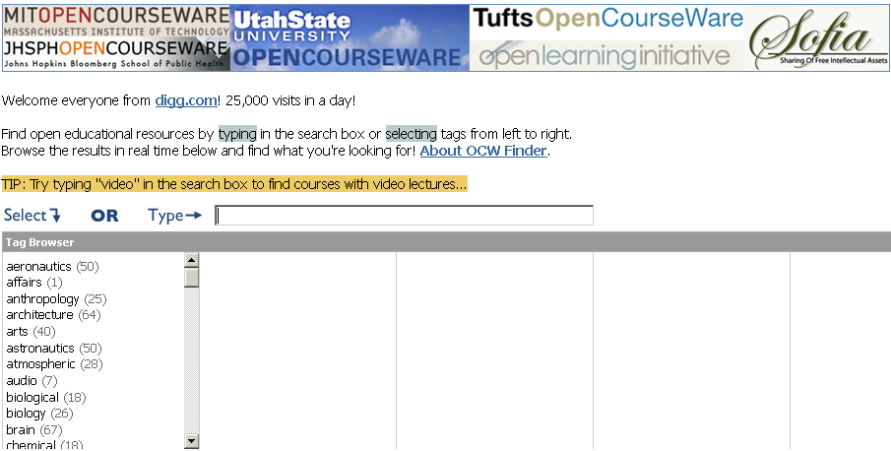
Open Content
Υπηρεσία που παρέχει αναζήτηση ανοικτών μαθημάτων από εκπαιδευτικά ιδρύματα -> μέλη του OCW (Open Courseware Consortium)
Ηλεκτρονική Διεύθυνση: http://opencontent.org/

Slide 31
Δραστηριότητα 2^{η}
Στη διαφάνεια αυτή παρουσιάζεται δραστηριότητα, με σκοπό
την αναζήτηση υλικού το οποίο φέρει άδεια Creative Commons
Στη Δραστηριότητα αυτή συγκεκριμένα σκοπός είναι να αναζητήσουμε εικόνες οι οποίες έχουν άδεια Creative Commons
Η Δραστηριότητα ολοκληρώνεται σε 4 βήματα!

Slide 32
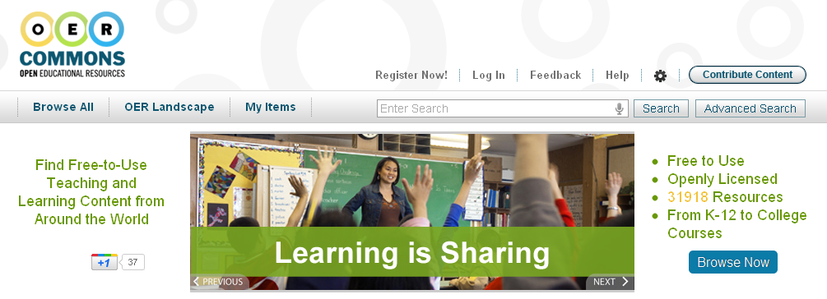
Βήμα 1^{ο}
Ανοίξτε το φυλλομετρητή
σας και μεταβείτε στο μεσίτη Ανοικτών Εκπαιδευτικών Πόρων OER Commons
http://www.oercommons.org/

Slide 33
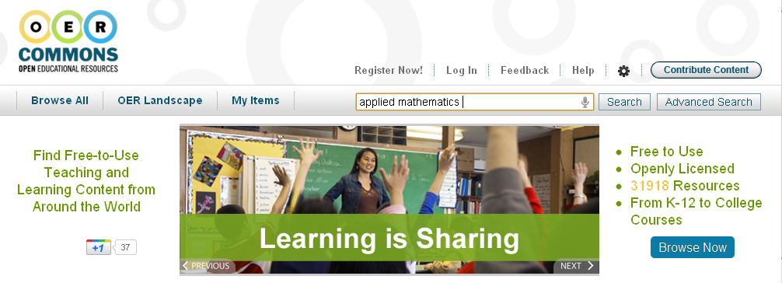
Βήμα 2^{ο}
Στο πλαίσιο αναζήτησης πληκτρολογήστε για παράδειγμα “applied mathematics”

Slide 34
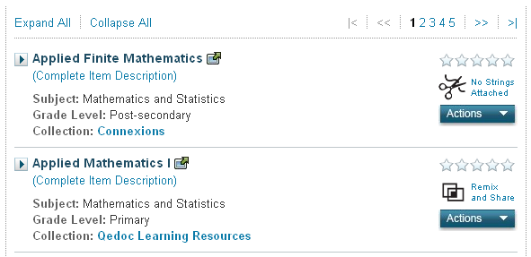
Βήμα 3^{ο}
Στα αποτελέσματα επιλέξτε το μάθημα
“Applied Mathematics I”, πατώντας στο σύνδεσμο-τίτλο

Slide 35
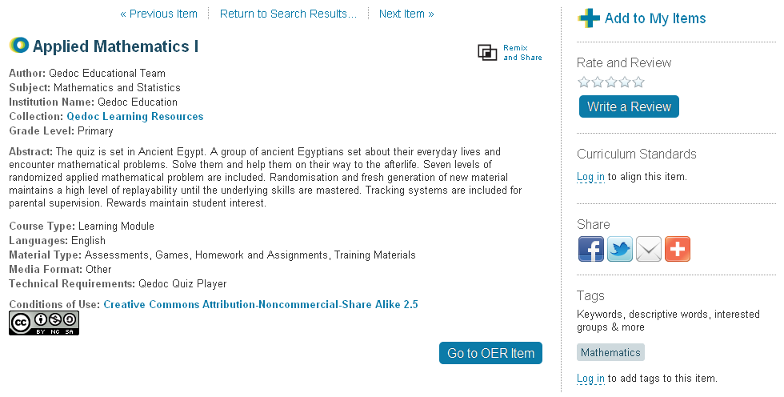
Βήμα 4^{ο}
Παρατηρήστε ότι στην περιγραφή του μαθήματος, περιλαμβάνονται οι όροι χρήσης του έργου που καθορίζονται από άδεια CC
Τύπος άδειας Creative Commons
Πατήστε στο σύνδεσμο για να δείτε τα χαρακτηριστικά της

Slide 36
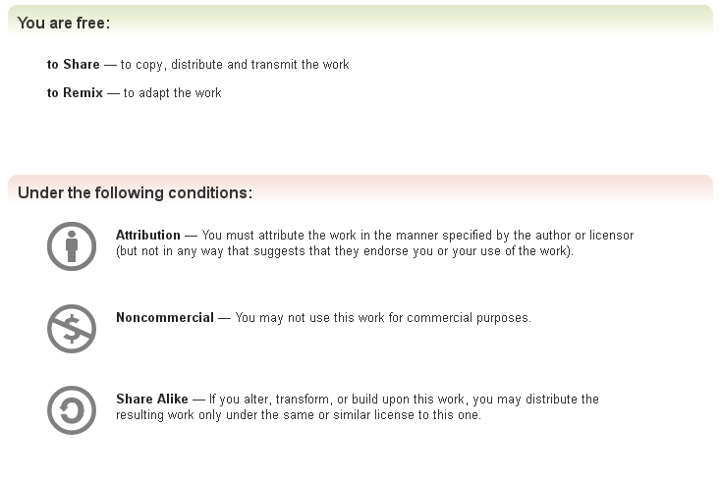
Ανάγνωση αδειών
Επιτρέπεται:
Ο διαμοιρασμός, δηλαδή η αντιγραφή,
η διανομή και η διάδοση
Η μετατροπή του έργου
Με τις προϋποθέσεις ότι:
Θα πρέπει να χαρακτηρίσετε το έργο, σύμφωνα με τον τρόπο που έχει οριστεί από τον δημιουργό του
Θα πρέπει να μη χρησιμοποιηθεί για εμπορική χρήση
Σε περίπτωση που τροποποιήσετε ή εξελίξετε το έργο αυτό, μπορείτε να διανέμετε το τελικό αποτέλεσμα, μόνο με την ίδια ή με παρόμοια άδεια με αυτή του αρχικού έργου

Slide 37
Πηγές και Μέθοδοι Αναζήτησης 3
Αναζήτηση μέσω υπηρεσιών και μηχανών αναζήτησης
Αναζήτηση σε αποθετήρια, και συλλογές ανοικτού περιεχομένου
Αναζήτηση σε αποθετήρια, συλλογές και μεσίτες ανοικτών μαθησιακών πόρων και ανοικτού μαθησιακού υλικού
Αναζήτηση σε εκπαιδευτικά ιδρύματα που παρέχουν ανοικτά μαθήματα

Slide 38
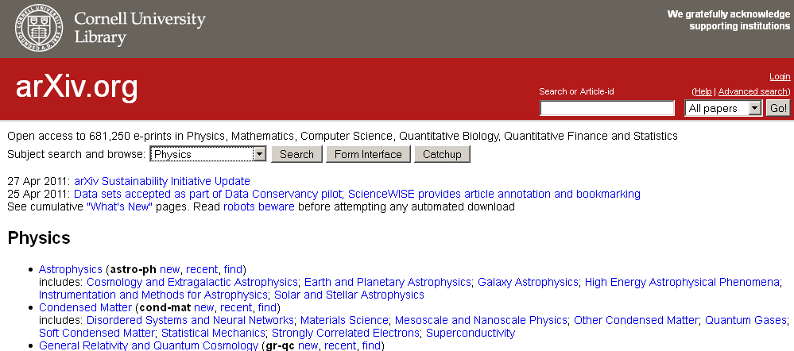
arxiv.org, Cornell University Library
Συλλογή ανοικτής πρόσβασης που περιλαμβάνει:
680.000 ηλεκτρονικά έντυπα Φυσικής, Μαθηματικών,
Επιστήμης των Υπολογιστών,
Στατιστικής κ.α.
Ηλεκτρονική Διεύθυνση: http://arxiv.org/

Slide 39
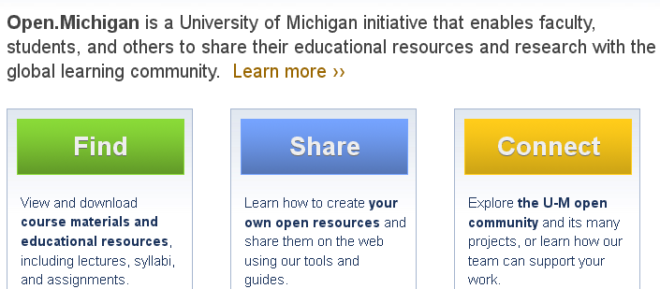
Open.Michigan
Δίνει τη δυνατότητα σε εκπαιδευτικούς και εκπαιδευόμενους
να δημιουργήσουν
και να μοιραστούν
εκπαιδευτικούς πόρους
Ηλεκτρονική Διεύθυνση: http://open.umich.edu/

Slide 40
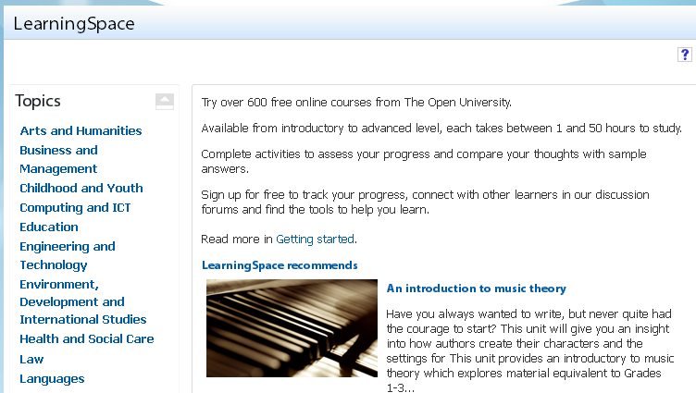
LearningSpace, The Open University
Παρέχει περισσότερα από 600 δωρεάν ψηφιακά μαθήματα και σε μεταπτυχιακό επίπεδο
Σαφή μαθησιακά αποτελέσματα
Πολλά μαθήματα περιλαμβάνουν δραστηριότητες και απαντήσεις
Ηλεκτρονική Διεύθυνση: http://openlearn.open.ac.uk/

Slide 41
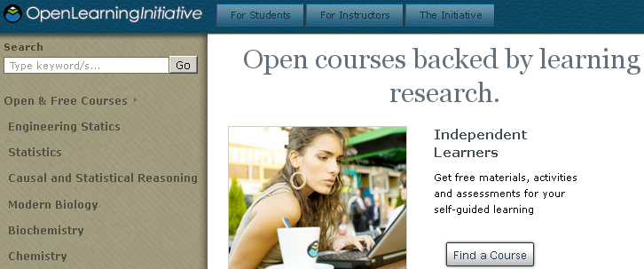
Canergie Mellon, Open Learning Initiative
Παρέχει σε εκπαιδευτικούς
Εκπαιδευτικό υλικό
Δίνει τη δυνατότητα να προσαρμόσουν το εκπαιδευτικό υλικό στις ανάγκες των μαθημάτων τους
Παρέχει σε αυτό-εκπαιδευόμενους:
Εκπαιδευτικό υλικό
Αξιολογήσεις
Δραστηριότητες
Ηλεκτρονική Διεύθυνση: http://oli.web.cmu.edu/openlearning/

Slide 42
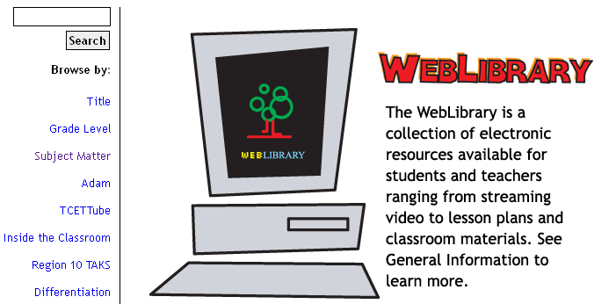
Texas Center for Education Technology
Συλλογή εκπαιδευτικών πόρων για εκπαιδευόμενους και εκπαιδευτικούς
Περιλαμβάνει
Βίντεο
Podcasts
Σχέδια μαθήματος
Εκπαιδευτικό υλικό
Ηλεκτρονική Διεύθυνση: http://www.tcet.unt.edu/weblibrary2/

Slide 43
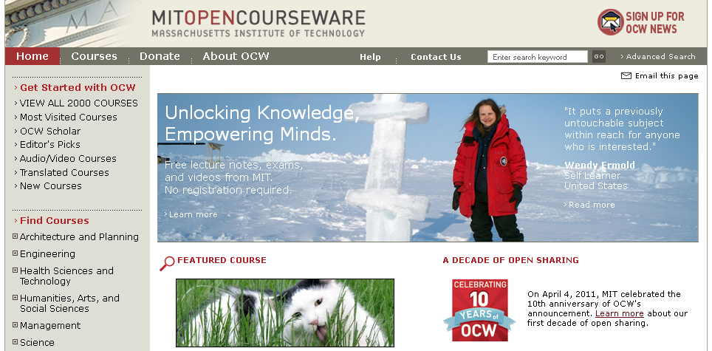
ΜΙΤ Open Courseware
Χαρακτηριστικά
>2000 μαθήματα
>100 εκατομμύρια αυτό-εκπαιδευόμενοι
Παρέχει
Βίντεο-διαλέξεις
Σημειώσεις
Αξιολογήσεις
Ηλεκτρονική Διεύθυνση: http://ocw.mit.edu/index.htm

Slide 44
Δραστηριότητα 4^{η}
Στη διαφάνεια αυτή παρουσιάζεται δραστηριότητα, με σκοπό
την αναζήτηση υλικού το οποίο φέρει άδεια Creative Commons
Στη Δραστηριότητα αυτή συγκεκριμένα σκοπός είναι να αναζητήσουμε εικόνες οι οποίες έχουν άδεια Creative Commons
Η Δραστηριότητα ολοκληρώνεται σε 4 βήματα!
Ηλεκτρονική Διεύθυνση: http://search.yahoo.com/web?fr=404_web

Slide 45
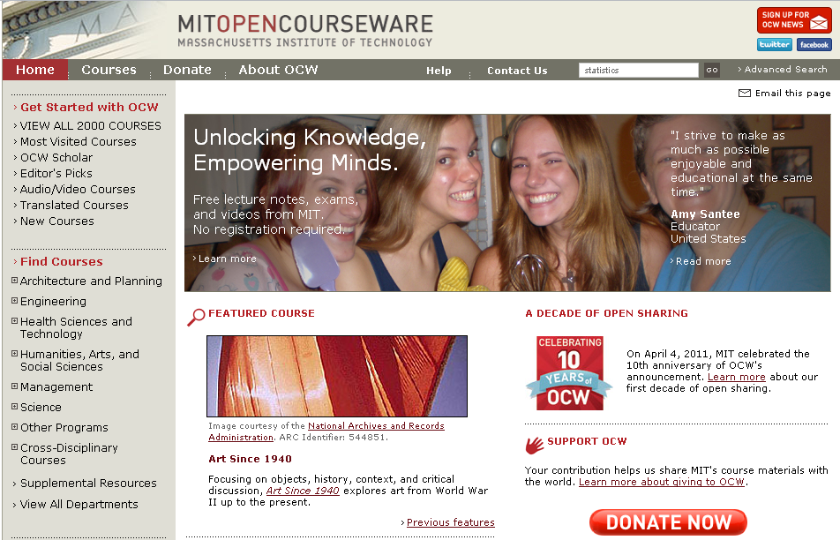
Βήμα 1^{ο}
Ανοίξτε το φυλλομετρητή
σας και μεταβείτε στο MIT Open Courseware
http://ocw.mit.edu/index.htm

Slide 46
Βήμα 2^{ο}
Στο πλαίσιο αναζήτησης πληκτρολογήστε για παράδειγμα “statistics”

Slide 47
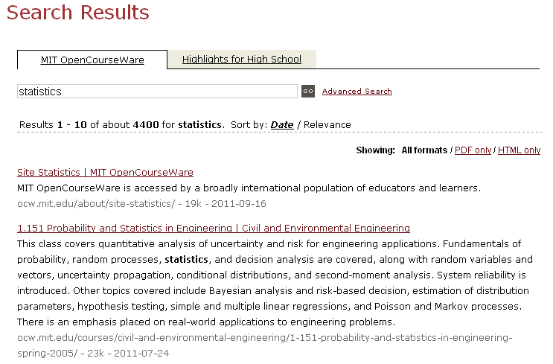
Βήμα 3^{ο}
Στα αποτελέσματα αναζήτησης,
επιλέξτε το μάθημα 1.151 Probability and Statistics in Engineering | Civil and Environmental Engineering

Slide 48
Βήμα 4^{ο}
Βήμα 4^{ο}
Όπως σε κάθε περιγραφή μαθήματος υπάρχει:
Διδάσκων
Περιγραφή
Επίπεδο εκπαιδευομένων
Σημειώσεις, εργασίες κ.α.
Στο κάτω και δεξιά μέρος της σελίδας βρίσκεται η άδεια
Creative Commons που διέπει
όλα τα μαθήματα
Πατήστε πάνω στην άδεια για να δείτε την περιγραφή της

Slide 49
Ανάγνωση Αδειών
Επιτρέπεται:
Ο διαμοιρασμός, δηλαδή η αντιγραφή,
η διανομή και η διάδοση
Η μετατροπή του έργου
Με τις προϋποθέσεις ότι:
Θα πρέπει να χαρακτηρίσετε το έργο, σύμφωνα με τον τρόπο που έχει οριστεί από τον δημιουργό του
Θα πρέπει να μη χρησιμοποιηθεί για εμπορική χρήση
Σε περίπτωση που τροποποιήσετε ή εξελίξετε το έργο αυτό, μπορείτε να διανέμετε το τελικό αποτέλεσμα, μόνο με την ίδια ή με παρόμοια άδεια με αυτή του αρχικού έργου

Slide 50
Τέλος Ενότητας

Slide 51
Σημειώματα

Slide 52
Σημείωμα Αναφοράς
Copyright Τεχνολογικό Εκπαιδευτικό Ίδρυμα Αθήνας, Ομάδα ανάπτυξης Ανοιχτών Ακαδημαϊκών Μαθημάτων 2014. Ομάδα ανάπτυξης Ανοιχτών Ακαδημαϊκών Μαθημάτων. «Βρίσκω Ανοικτούς Εκπαιδευτικούς Πόρους». Έκδοση: 1.0. Αθήνα 2014. Διαθέσιμο από τη δικτυακή διεύθυνση: ocp.teiath.gr.

Slide 53
Σημείωμα Αδειοδότησης
Το παρόν υλικό διατίθεται με τους όρους της άδειας χρήσης Creative Commons Αναφορά, Μη Εμπορική Χρήση Παρόμοια Διανομή 4.0 [1] ή μεταγενέστερη, Διεθνής Έκδοση. Εξαιρούνται τα αυτοτελή έργα τρίτων π.χ. φωτογραφίες, διαγράμματα κ.λ.π., τα οποία εμπεριέχονται σε αυτό. Οι όροι χρήσης των έργων τρίτων επεξηγούνται στη διαφάνεια «Επεξήγηση όρων χρήσης έργων τρίτων».
Τα έργα για τα οποία έχει ζητηθεί άδεια αναφέρονται στο «Σημείωμα Χρήσης Έργων Τρίτων».
[1] http://creativecommons.org/licenses/by-nc-sa/4.0/
Ως Μη Εμπορική ορίζεται η χρήση:
που δεν περιλαμβάνει άμεσο ή έμμεσο οικονομικό όφελος από την χρήση του έργου, για το διανομέα του έργου και αδειοδόχο
που δεν περιλαμβάνει οικονομική συναλλαγή ως προϋπόθεση για τη χρήση ή πρόσβαση στο έργο
που δεν προσπορίζει στο διανομέα του έργου και αδειοδόχο έμμεσο οικονομικό όφελος (π.χ. διαφημίσεις) από την προβολή του έργου σε διαδικτυακό τόπο
Ο δικαιούχος μπορεί να παρέχει στον αδειοδόχο ξεχωριστή άδεια να χρησιμοποιεί το έργο για εμπορική χρήση, εφόσον αυτό του ζητηθεί.

Slide 54
Επεξήγηση όρων χρήσης έργων τρίτων
©
Δεν επιτρέπεται η επαναχρησιμοποίηση του έργου, παρά μόνο εάν ζητηθεί εκ νέου άδεια από το δημιουργό.
διαθέσιμο με άδεια CC-BY
Επιτρέπεται η επαναχρησιμοποίηση του έργου και η δημιουργία παραγώγων αυτού με απλή αναφορά του δημιουργού.
διαθέσιμο με άδεια CC-BY-SA
Επιτρέπεται η επαναχρησιμοποίηση του έργου με αναφορά του δημιουργού, και διάθεση του έργου ή του παράγωγου αυτού με την ίδια άδεια.
διαθέσιμο με άδεια CC-BY-ND
Επιτρέπεται η επαναχρησιμοποίηση του έργου με αναφορά του δημιουργού.
Δεν επιτρέπεται η δημιουργία παραγώγων του έργου.
διαθέσιμο με άδεια CC-BY-NC
Επιτρέπεται η επαναχρησιμοποίηση του έργου με αναφορά του δημιουργού.
Δεν επιτρέπεται η εμπορική χρήση του έργου.
διαθέσιμο με άδεια CC-BY-NC-SA
Επιτρέπεται η επαναχρησιμοποίηση του έργου με αναφορά του δημιουργού
και διάθεση του έργου ή του παράγωγου αυτού με την ίδια άδεια.
Δεν επιτρέπεται η εμπορική χρήση του έργου.
διαθέσιμο με άδεια CC-BY-NC-ND
Επιτρέπεται η επαναχρησιμοποίηση του έργου με αναφορά του δημιουργού.
Δεν επιτρέπεται η εμπορική χρήση του έργου και η δημιουργία παραγώγων του.
διαθέσιμο με άδεια
CC0 Public Domain
Επιτρέπεται η επαναχρησιμοποίηση του έργου, η δημιουργία παραγώγων αυτού και η εμπορική του χρήση, χωρίς αναφορά του δημιουργού.
διαθέσιμο ως κοινό κτήμα
Επιτρέπεται η επαναχρησιμοποίηση του έργου, η δημιουργία παραγώγων αυτού και η εμπορική του χρήση, χωρίς αναφορά του δημιουργού.
χωρίς σήμανση
Συνήθως δεν επιτρέπεται η επαναχρησιμοποίηση του έργου.

Slide 55
Διατήρηση Σημειωμάτων
Οποιαδήποτε αναπαραγωγή ή διασκευή του υλικού θα πρέπει να συμπεριλαμβάνει:
το Σημείωμα Αναφοράς
το Σημείωμα Αδειοδότησης
τη δήλωση Διατήρησης Σημειωμάτων
το Σημείωμα Χρήσης Έργων Τρίτων (εφόσον υπάρχει)
μαζί με τους συνοδευόμενους υπερσυνδέσμους.

Slide 56
Χρηματοδότηση
Το παρόν εκπαιδευτικό υλικό έχει αναπτυχθεί στo πλαίσιo του εκπαιδευτικού έργου του διδάσκοντα.
Το έργο «Ανοικτά Ακαδημαϊκά Μαθήματα στο ΤΕΙ Αθήνας» έχει χρηματοδοτήσει μόνο την αναδιαμόρφωση του εκπαιδευτικού υλικού.
Το έργο υλοποιείται στο πλαίσιο του Επιχειρησιακού Προγράμματος «Εκπαίδευση και Δια Βίου Μάθηση» και συγχρηματοδοτείται από την Ευρωπαϊκή Ένωση (Ευρωπαϊκό Κοινωνικό Ταμείο) και από εθνικούς πόρους.

